Slide 1
MIS132 - Lecture 1
程式設計實習課

Slide 2
程式設計是啥, 可以吃嗎
(๑•́ ₃ •̀๑)
故事背景：
人類聰明而懶惰，電腦愚笨而勤奮。
主線任務：
人類想藉由電腦完成很多工作，所以人類必須交代電腦任務。 BUT！電腦太笨了，笨到無法理解人類的語言，請問該怎麼辦？
OK，讓我們來看看人類與電腦的語言中間到底有何差異

Slide 3
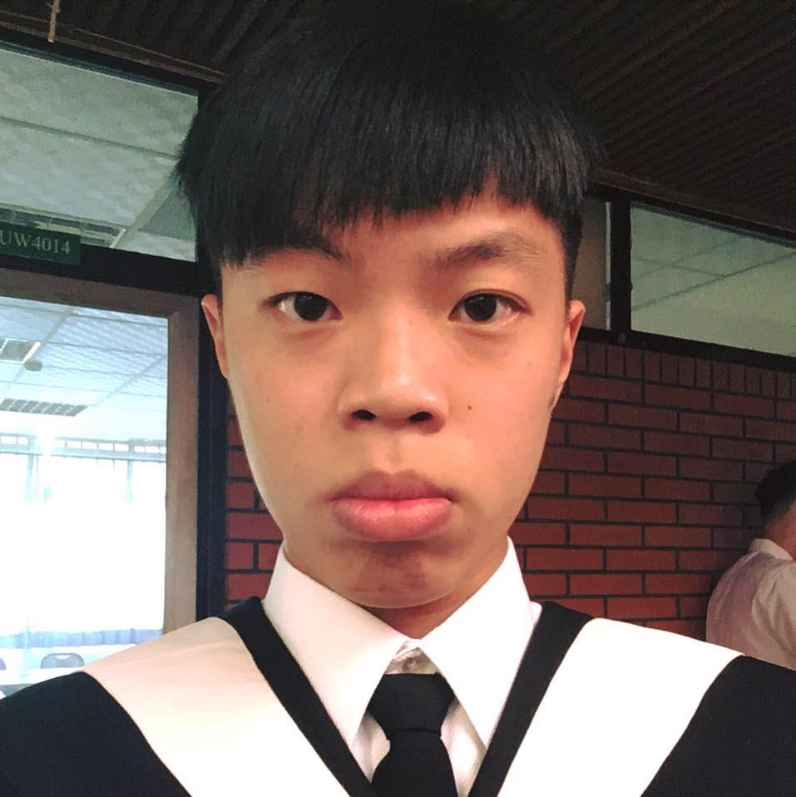

人們想做的事 v.s. 電腦幫你做的事
計算這個 Excel 檔案裡面各個
公司的財務報表
哲分a會計小考.xls

Slide 4

人們想做的事 v.s. 電腦幫你做的事
計算這個 Excel 檔案裡面各個
公司的財務報表
哲分a會計小考.xls

Slide 5
人們想做的事 v.s. 電腦幫你做的事
計算這個 Excel 檔案裡面各個
公司的財務報表
001001010110010010010011100
哲分a會計小考.xls

Slide 6
人們想做的事 v.s. 電腦幫你做的事
計算這個 Excel 檔案裡面各個
公司的財務報表
001001010110010010010011100
財務報表.xls
哲分a會計小考.xls

Slide 7
人們想做的事 v.s. 電腦幫你做的事
Hmmmm…剛剛不是說過電腦很笨嗎？
怎麼突然間如此輕鬆地知道你要做財務報表！
等等，電腦會自己做財務報表？
這之中是不是有什麼誤會
計算這個 Excel 檔案裡面各個
公司的財務報表
001001010110010010010011100
財務報表.xls
哲分a會計小考.xls

Slide 8
人們想做的事 v.s. 電腦幫你做的事
Hmmmm… 剛剛不是說過電腦很笨嗎？
怎麼突然間如此輕鬆地知道你要做財務報表！
等等，電腦會自己做財務報表？
這之中是不是有什麼誤會
沒錯，代誌沒愚人想的這麼簡單
計算這個 Excel 檔案裡面各個
公司的財務報表
001001010110010010010011100
財務報表.xls
哲分a會計小考.xls

Slide 9
人們想做的事 v.s. 電腦幫你做的事
Hmmmm… 剛剛不是說過電腦很笨嗎？
怎麼突然間如此輕鬆地知道你要做財務報表！
等等，電腦會自己做財務報表？
這之中是不是有什麼誤會
沒錯，代誌沒愚人想的這麼簡單
計算這個 Excel 檔案裡面各個
公司的財務報表
001001010110010010010011100
財務報表.xls
程式
程式
哲分a會計小考.xls
program
program

Slide 10
人們想做的事 v.s. 電腦幫你做的事
Hmmmm… 剛剛不是說過電腦很笨嗎？
怎麼突然間如此輕鬆地知道你要做財務報表！
等等，電腦會自己做財務報表？
這之中是不是有什麼誤會
沒錯，代誌沒愚人想的這麼簡單
你還太嫩了！我在中間藏了一些程式碼呢！
(◔౪◔)
計算這個 Excel 檔案裡面各個
公司的財務報表
001001010110010010010011100
財務報表.xls
哲分a會計小考.xls

Slide 11
講一堆廢話，這堂實習課到底能夠幹嘛
透過一些練習，帶你從一般電腦使用者晉升為初級程式工程師
一般電腦使用者
初級程式工程師
（碼農 or 程序猿）
大神

Slide 12
成為初級碼農的心得
我們總在尋找更方便的方式生活著，我跟你們一樣，我也正在尋找
N年前，為了尋找更方便的方式看表特版，踏上了實作表特正妹牆的不歸路

Slide 13

成為初級程序猿的心得
N年前，為了尋找更方便的方式看表特版，某助教踏上了實作正妹表特牆之路

Slide 14
這麼說來，助教你很會吸C囉？

Slide 15
這麼說來，助教你很會吸C囉？
不, 我靠的是 Python

Slide 16
這麼說來，助教你很會吸C囉？
你自己都不吸C了
還要我們跟你一起吸C
不, 我靠的是 Python

Slide 17
這麼說來，助教你很會吸C囉？
你自己都不吸C了
還要我們跟你一起吸C
不, 我靠的是 Python
年輕人, 且慢

Slide 18
C 是在吸啥, Python 是在拍蝦毀
Source: http://blog.edufyme.com/2015/07/if-computer-languages-were-superheroes.html

Slide 19
C 是在吸啥, Python 是在拍蝦毀
Source: http://blog.edufyme.com/2015/07/if-computer-languages-were-superheroes.html

Slide 20
C 的特性
編譯式程式語言
屬中階語言
執行速度快
記憶體耗費少（如果你有妥善的管理記憶體…）

Slide 21
C 的特性
編譯式程式語言
屬中階語言
執行速度快(take 1.65 secs for running 10E9 iters)
記憶體耗費少（如果你有妥善的管理記憶體…）
Python 的特性
直譯式程式語言
屬高階語言
執行速度相較C來說較慢(take 25.75 secs for running 10E9 iters)
記憶體耗費較多
套件多！！！

Slide 22
所以這堂實習課我們會教哪一個語言呢？

Slide 23
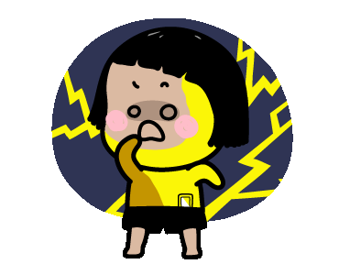
很抱歉, 兩個都會 ^_^

Slide 24
很抱歉, 兩個都會 ^_^
年輕人, 且慢

Slide 25
學生們是助教心中最軟的一塊
所以這學期的課程, 助教們提供三大保證
保證複習老師上課的概念
保證幫助大家了解新語言 Python
保證大家練習收穫滿滿

Slide 26
Review concepts on Mon.
Difference between = and ==
Difference between i++ and ++i
Precedence and Associativity of operators

Slide 27
Review concepts on Mon.
Difference between = and ==
#include <stdio.h>
int main(void) {
int sum = 0, i = 1;
while(1) {
if(i == 10)
break;
sum = sum + i;
i = i + 1;
}
printf(”Sum of 10! is %d \n", sum);
return(0);
}
#include <stdio.h>
int main(void) {
int sum = 0, i = 1;
while(1) {
if(i = 10)
break;
sum = sum + i;
i = i + 1;
}
printf(”Sum of 10! is %d \n", sum);
return(0);
}
Output:
Sum of 10! is 45
Output:
Sum of 10! is 0

Slide 28
Review concepts on Mon.
Difference between i++ and ++i
#include <stdio.h>
int main(void) {
int a = 10;
printf("a = %d\n", ++a);
printf("a = %d\n", a);
return(0);
}
Output:

Slide 29
Review concepts on Mon.
Difference between i++ and ++i
#include <stdio.h>
int main(void) {
int a = 10;
printf("a = %d\n", ++a);
printf("a = %d\n", a);
return(0);
}
Output:
11
11

Slide 30
Review concepts on Mon.
Difference between i++ and ++i
#include <stdio.h>
int main(void) {
int a = 10;
printf("a = %d\n", a++);
printf("a = %d\n", a);
return(0);
}
Output:

Slide 31
Review concepts on Mon.
Difference between i++ and ++i
#include <stdio.h>
int main(void) {
int a = 10;
printf("a = %d\n", a++);
printf("a = %d\n", a);
return(0);
}
Output:
10
11

Slide 32
Review concepts on Mon.
Difference between i++ and ++i
#include <stdio.h>
int main(void) {
int a = 10, b = 20;
printf("ab = %d, a = %d, b = %d \n", ++a + b--, a, b);
return(0);
}
Output:
ab = ?, a = ?, b = ?

Slide 33
Review concepts on Mon.
Difference between i++ and ++i
#include <stdio.h>
int main(void) {
int a = 10, b = 20;
printf("ab = %d, a = %d, b = %d \n", ++a + b--, a, b);
return(0);
}
Output:
ab = 31, a = 11, b = 19

Slide 34
Review concepts on Mon.
[1] (1 > 2 + 3 && 4)
Output:
Precedence and Associativity of operators

Slide 35
Review concepts on Mon.
[1] (1 > 2 + 3 && 4)
Output: 0
Precedence and Associativity of operators

Slide 36
Review concepts on Mon.
[1] (1 > 2 + 3 && 4)
Output: 0
[2] 1 == 2 != 3
Output:
Precedence and Associativity of operators

Slide 37
Review concepts on Mon.
[1] (1 > 2 + 3 && 4)
Output: 0
[2] 1 == 2 != 3
Output: 1
Precedence and Associativity of operators

Slide 38
Review concepts on Mon.
[1] (1 > 2 + 3 && 4)
Output: 0
[2] 1 == 2 != 3
Output: 1
[3]
#include <stdio.h>
int main(void) {
int a = 10, b = 20, c = 30;
if (c > b > a)
printf("TRUE");
else
printf("FALSE");
return 0;
}
Output:
Precedence and Associativity of operators

Slide 39
Review concepts on Mon.
[1] (1 > 2 + 3 && 4)
Output: 0
[2] 1 == 2 != 3
Output: 1
[3]
#include <stdio.h>
int main(void) {
int a = 10, b = 20, c = 30;
if (c > b > a)
printf("TRUE");
else
printf("FALSE");
return 0;
}
Output: FALSE
Precedence and Associativity of operators

Slide 40
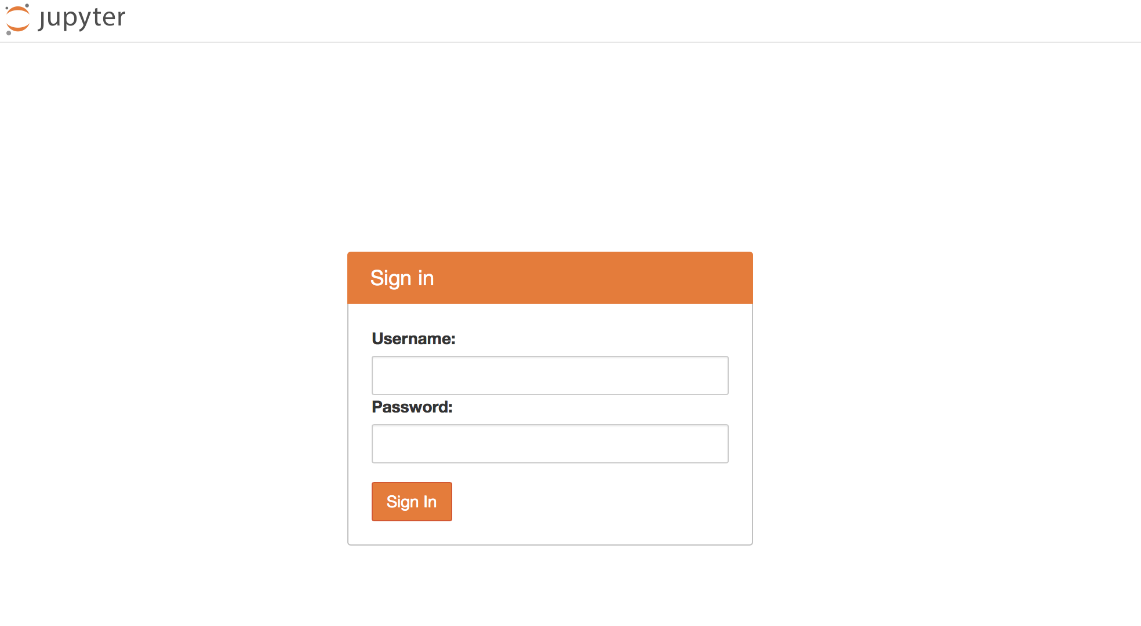
接下來是 Python 時間
我們架設一個線上 Coding 環境, 大家可以透過瀏覽器開心地寫程式
網址：https://hdp.cm.nsysu.edu.tw:9999
帳號為你的學號(開頭大寫)
密碼已公布於網大之成績查詢區

Slide 41
簡單步驟, 介面升級
登入後將網址從 https://hdp.cm.nsysu.edu.tw:9999/user/你的學號/tree?
改為 https://hdp.cm.nsysu.edu.tw:9999/user/你的學號/lab
即可享有更好的介面, 增進您的使用者體驗

Slide 42
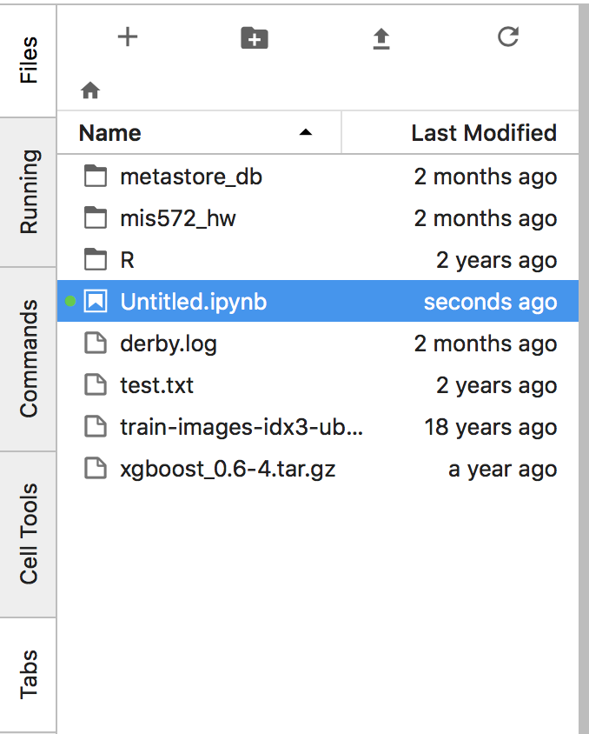
匯入上傳從網大下載下來的 .ipynb 檔案
上傳檔案

